Slide 1
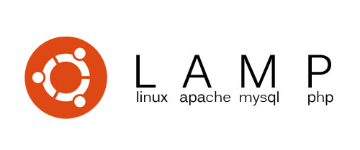
Lernfeld 12 Projekt
Von Louis, Levin, Lennart, Florian, Ghazale, Vincent

Slide 2
Inhaltsverzeichnis
Projektübersicht
Webseitenübersicht
Systemarchitektur
Datenbank-Design
Sicherheitsarchitektur
Systemüberwachung
Backup
Installation und Wartung
Fehlerbehebung
Weiterentwicklung

Slide 3


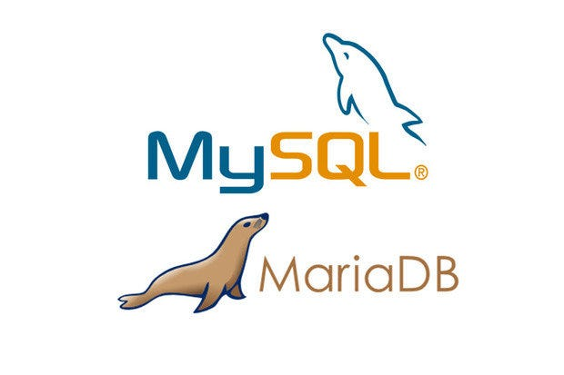

Projektübersicht
Automatisierte LAMP-Stack Installation (Linux, Apache, MySQL, PHP)
Benutzer- und Dateiverwaltung mit MariaDB-Datenbank & phpMyAdmin
Umfangreiches Sicherheitskonzept mit SSH-Zugang und Firewall (UFW)
Automatisches Backup-System mit täglicher Sicherung und 7-Tage-Rotation
Systemüberwachung mit regelmäßigen Status-Checks und Protokollierung
Einfache Wartung durch vordefinierte Verwaltungsbefehle
Vollständig dokumentiertes Setup-Skript für reibungslose Installation

Slide 4
Webseitenübersicht
Start
Benutzerdaten eingeben (Username und Passwort) ↳ Prüfen der Benutzerdaten:
Richtig: → Zum Profil gehen
Falsch: → (1) Benutzerdaten erneut eingeben
→(2) Neu registrieren
Im Profil:
Daten herunterladen
Daten hochladen
Daten löschen

Slide 5
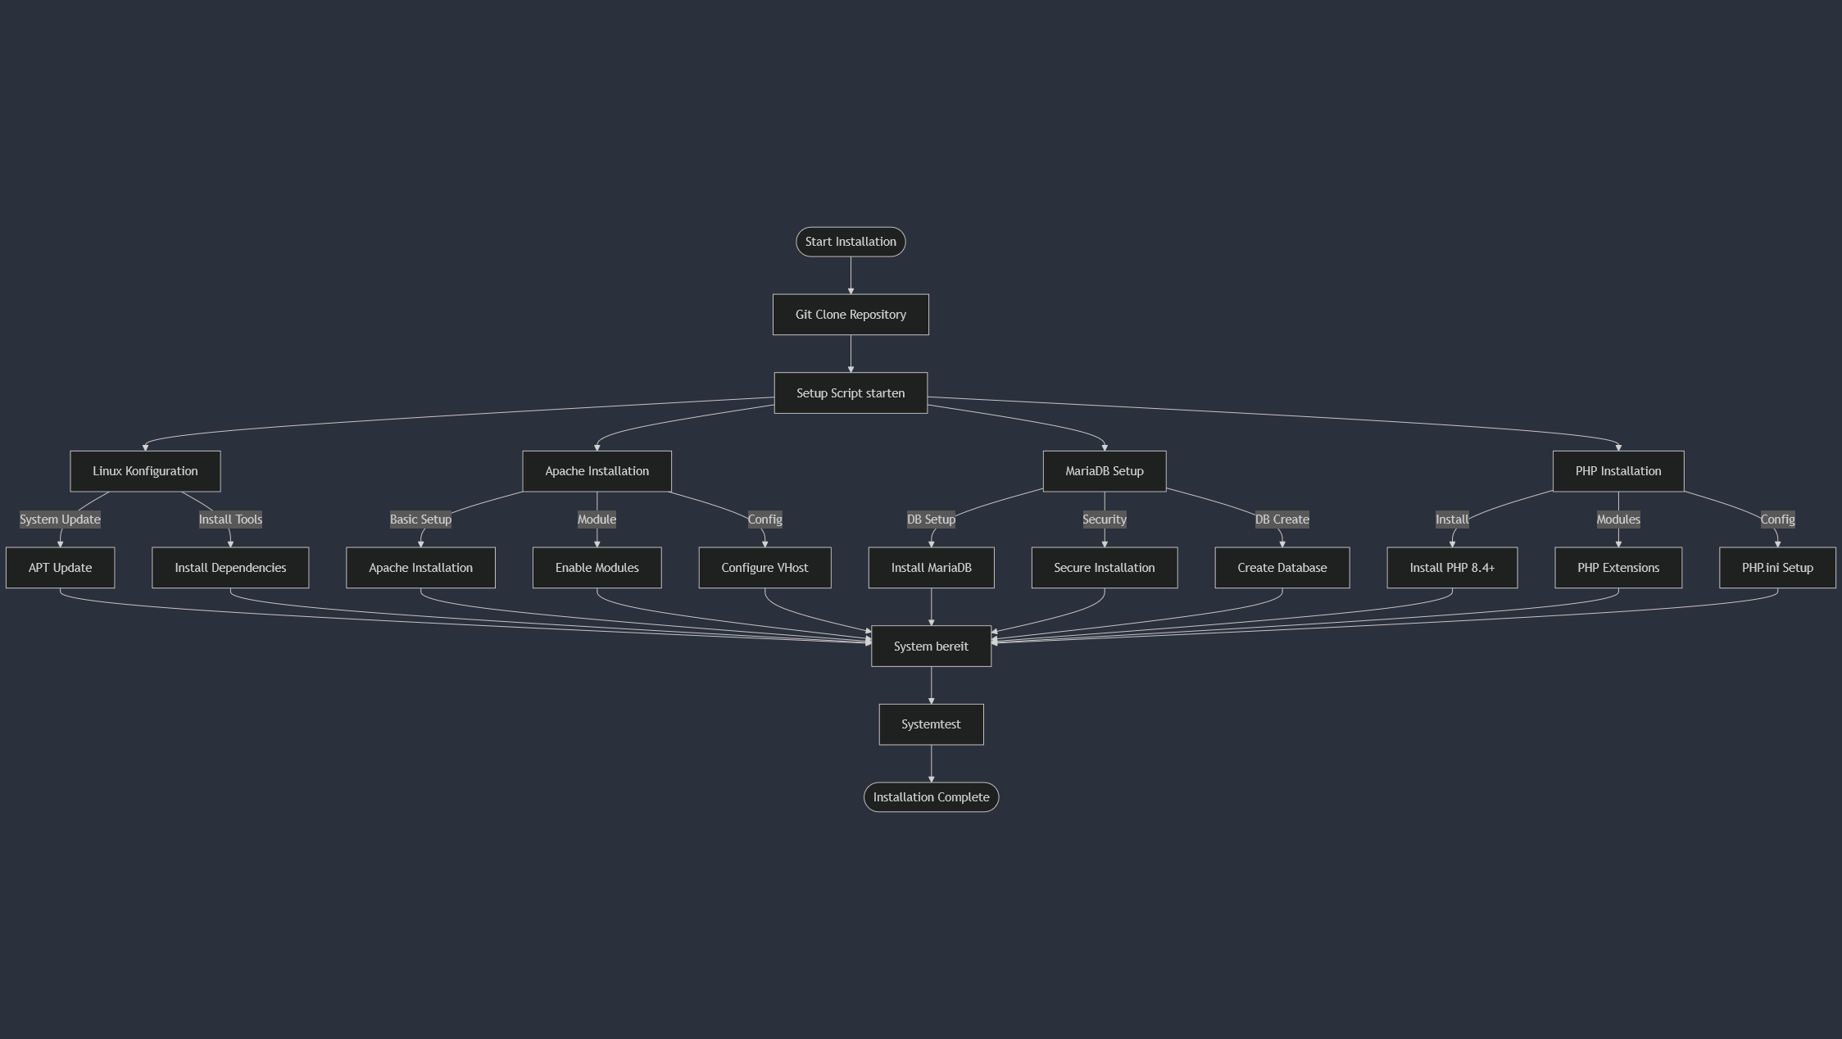

Slide 6
Vor- und Nachteile eines LAMP-Skriptes
Vorteile | Nachteile
Zeitersparnis: Automatisiert die Installation und Konfiguration, reduziert manuellen Aufwand | Abhängigkeiten: Kann spezifisch für eine bestimmte Linux-Distribution oder Version sein
Fehlerreduzierung: Minimiert menschliche Fehler durch standardisierte Prozesse | Komplexität bei Fehlern: Wenn ein Schritt fehlschlägt, kann die Fehlersuche in einem automatisierten Prozess schwierig sein.
Konsistenz: Sorgt für gleichbleibende Konfigurationen in verschiedenen Umgebungen | Anpassungsbedarf: Nicht alle Systeme oder Projekte haben dieselben Anforderungen
Einfachheit: Auch für weniger erfahrene Nutzer leichter zu verwenden | Sicherheitsrisiken: Unsichere Standardkonfigurationen oder Fehlerhafte Updates im Skript können Sicherheitslücken schaffen
Anpassbarkeit: Skripte können leicht modifiziert werden, um individuelle Anforderungen zu erfüllen | Veraltete Skripte: Wenn das Skript nicht regelmäßig gepflegt wird, könnten neue Versionen von Software nicht mehr unterstützt werden
Wiederverwendbarkeit: Einmal geschrieben, kann das Skript immer wieder verwendet werden
Vorteile
Zeitersparnis: Automatisiert die Installation und Konfiguration, reduziert manuellen Aufwand
Fehlerreduzierung: Minimiert menschliche Fehler durch standardisierte Prozesse
Konsistenz: Sorgt für gleichbleibende Konfigurationen in verschiedenen Umgebungen
Einfachheit: Auch für weniger erfahrene Nutzer leichter zu verwenden
Anpassbarkeit: Skripte können leicht modifiziert werden, um individuelle Anforderungen zu erfüllen
Wiederverwendbarkeit: Einmal geschrieben, kann das Skript immer wieder verwendet werden

Slide 7
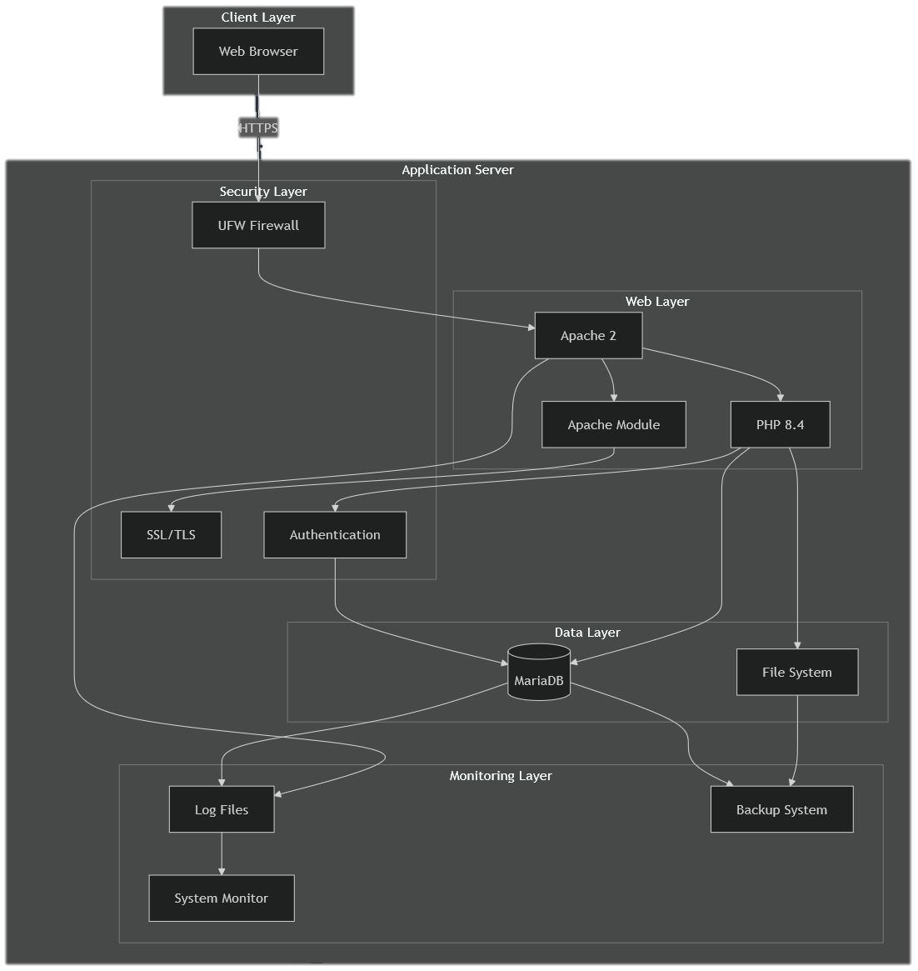
Systemarchitektur
Client Layer:
Webbrowser als Zugangspunkt
Web Layer:
Apache als Webserver
PHP als Verarbeitungssprache
Apache Module für erweiterte Funktionen
Data Layer:
DB über Maria DB zu Dateispeicherung
Linux Dateisystem für das Speichern der Dateien
Security Layer:
UFW-Firewall für Netzwerksicherheit
SSL/TLS für Verschlüsselung
Authentifizierungssystem
Monitoring Layer:
Logging-System
Backup-System

Slide 8
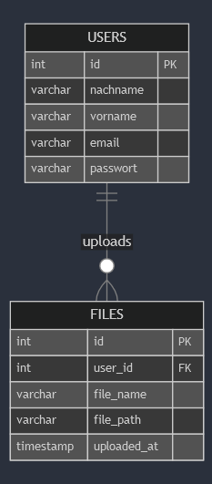
Datenbank-Design
Haupttabellen
Users (Benutzerverwaltung)
Primary Key: id
Files (Dokumentenverwaltung)
Primary Key: id
Foreign Key: user_id
Features
UTF-8MB4 Zeichensatz
Referentielle Integrität
Transaktionssicherheit

Slide 9
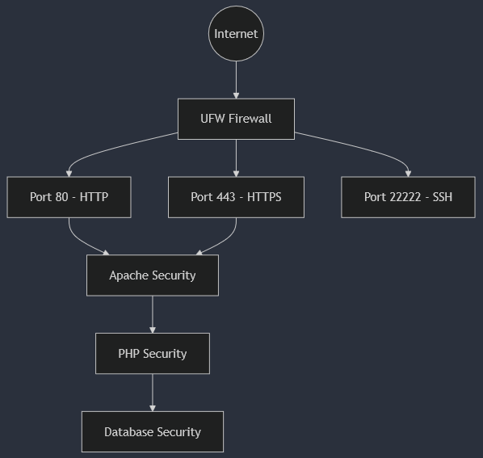
Sicherheitsarchitektur
Apache-Sicherheit
Verzeichnislisting deaktiviert
Security-Header aktiviert
Zugriffsbeschränkungen
Firewall (UFW)
Standardmäßig alles blockiert
Nur notwendige Ports offen:
HTTP (80)
HTTPS (443)
SSH (22222)

Slide 10
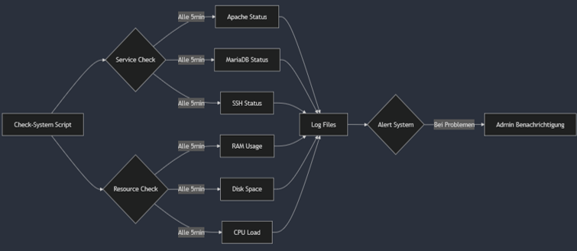
Systemüberwachung
Systemüberwachung
Automatische Checks alle 5 Minuten
Überwachung kritischer Dienste
Protokollierung aller Ereignisse
Ausgabe des Firewall Status
Ausgabe aller aktive Netzwerk- verbindungen
Ausgabe des verbliebenen Speichers

Slide 11
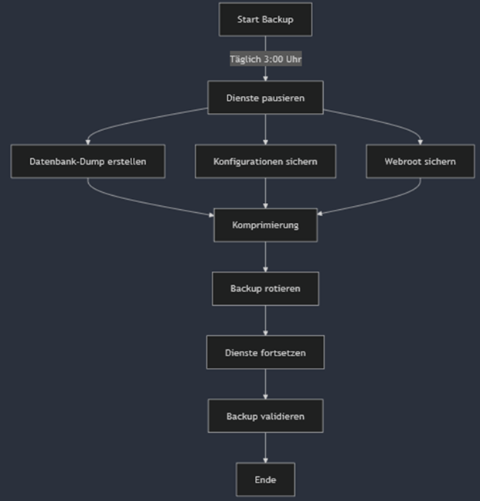
Backup
Backup-System
Tägliche inkrementelle Backups
7-Tage-Rotation
Automatisierte Wiederherstellung
Cron-job
Backup wird in einem komprimierten Archiv gespeichert
Restore-System
Wiederherstellung bei Datenverlust
Restore-Lamp backup-YYYYMMDD.tar.gz
Während der Wiederherstellung
Apache und MySQL werden gestoppt
Backupdateien werden über die alten kopiert
Neustart aller Dienste

Slide 12
Weiterentwicklung
Aktuelle Einschränkungen
Kein HTTPS
Einfaches Benutzermodell
Nur lokale Backups
Weiterentwicklung
HTTPS mit Let's Encrypt
Erweiterte Benutzerrollen
Datei-Versionierung
Erweitertes Monitoring

Slide 13
Quellen
https://httpd.apache.org/docs/
https://mariadb.com/kb/en/documentation/
https://www.nist.gov/cyberframework
https://developers.redhat.com/articles/security-hardening-apache-web-server
https://tools.ietf.org/html/rfc8446
https://github.com/topics/lamp-stack
https://stackoverflow.com/tags/lamp/info
https://aws.amazon.com/de/what-is/lamp-stack/
Grafikquellen:
https://claude.ai
https://mermaid.live
https://ideogram.ai/

Slide 14
Quellen
Logo Links:
https://www.php.net/images/logos/new-php-logo.png
https://www.iri.com/assets/uploads/editor/logos/external-logos/mysql-mariadb.png
https://www.brcline.com/wp-content/uploads/2020/06/apache-logo.png
https://news-cdn.softpedia.com/images/fitted/620x348/raspberry-pi-os-raspbian-now-features-vlc-media-player-minimal-install-image-523861.jpg

Slide 15
Vielen Dank für ihre Aufmerksamkeit

